Slide 1
Exploration 2 & Régression linéaire

Slide 2
Aujourd'hui: Régression linéaire
Linearité
Correlation, pearson, spearman, causation
Régression Linéaire
Univariée
Multivariée
interprétation des résultats:
coef,
R^2,
Log Likelihood
OLS: calculer les coefficients
5 Hypothèses de la régression
diagnostiques et solutions
cas gaussien : log-likelihood
diagnostics graphiques

Slide 3
Corrélation

Slide 4
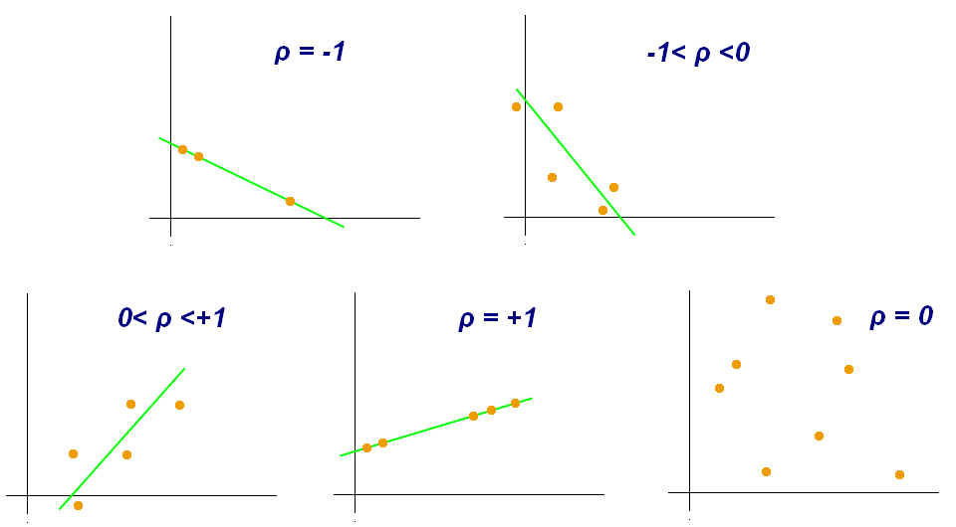
Corrélation
Mesure de la relation entre 2 variables
Le coefficient de correlation est toujours compris entre -1 et 1
Lorsque le coefficient est positif, les 2 variables varient de la meme façon
Lorsque le coefficient est négatif, les 2 variables varient de façon opposée
Une corrélation nulle (=0) indique que les 2 variables sont indépendantes l'une de l'autre
La corrélation d'une variable avec elle-meme est toujours =1: corr(x,x)=1
La corrélation est symétrique: corr(x,y)=corr(y,x)
Différentes corrélations: Pearson, Spearman, Kendall

Slide 5
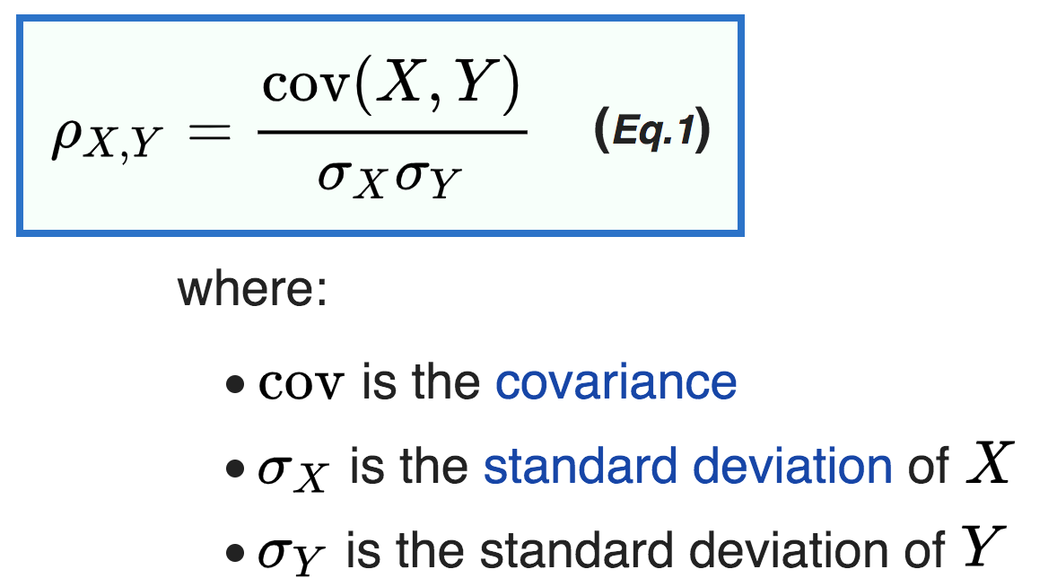
Corrélation de Pearson
Hypothèses
Il y a une relation linéaire entre les variables x et y: y=ax+b
x et y sont normallement distribuées ~N(mu, sigma)
Toutefois la corrélation de pearson est robuste vis a vis de ces hypothèses.

Slide 6
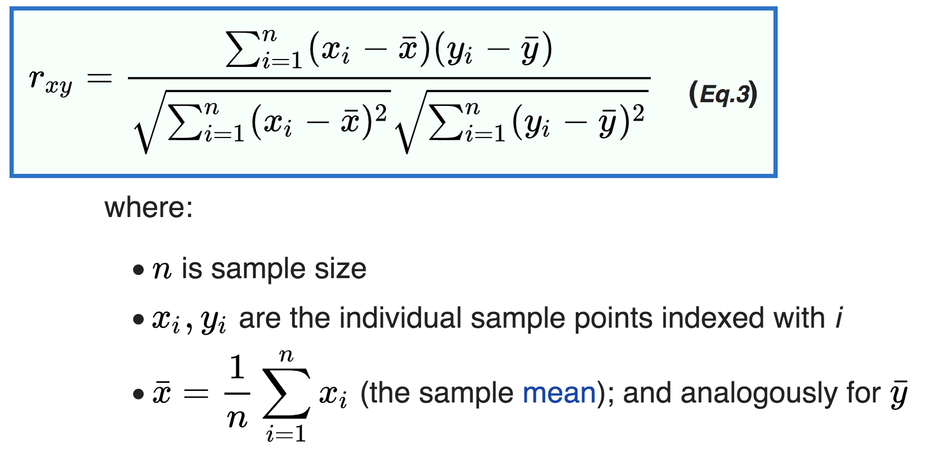
Corrélation de Pearson – cas discret

Slide 7
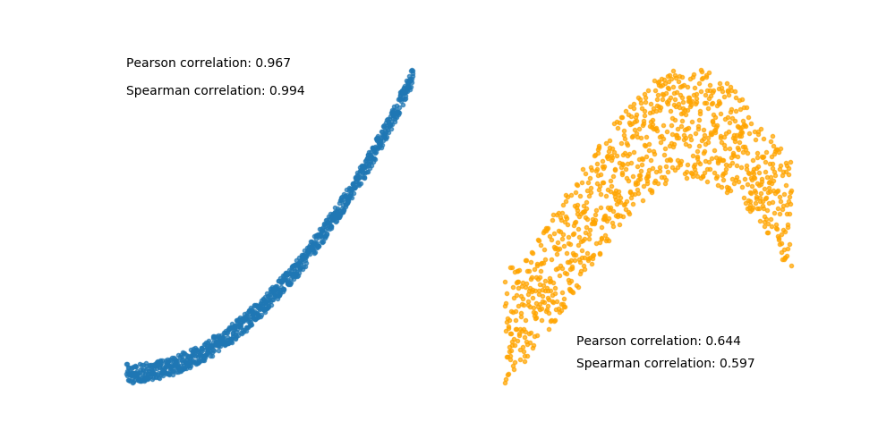
Corrélation de Spearman, de Kendall
Spearman:
Aucune hypothese sur la distribution des variables.
Plus robuste en présence d'outliers
Kendall
It is a measure of rank correlation: the similarity of the orderings of the data when ranked by each of the quantities.

Slide 8
Calcul de la Corrélation
Avec Pandas DataFrame, calcul de la matrice de corrélation
df.corr()
df.corr(method='pearson')
df.corr(method='spearman')
df.corr(method='kendall')
Avec Numpy
np.corrcoef(x, y) # Pearson
Visualisation de la corrélation
pd.scatter_matrix(df)
sns.pairplot(df)

Slide 9

Correlation is not causation
Context necessaire (suffisant?) pour que correlation => causation:
Cependant:
La causalité implique la corrélation
https://medium.com/causal-data-science/if-correlation-doesnt-imply-causation-then-what-does-c74f20d26438

Slide 10
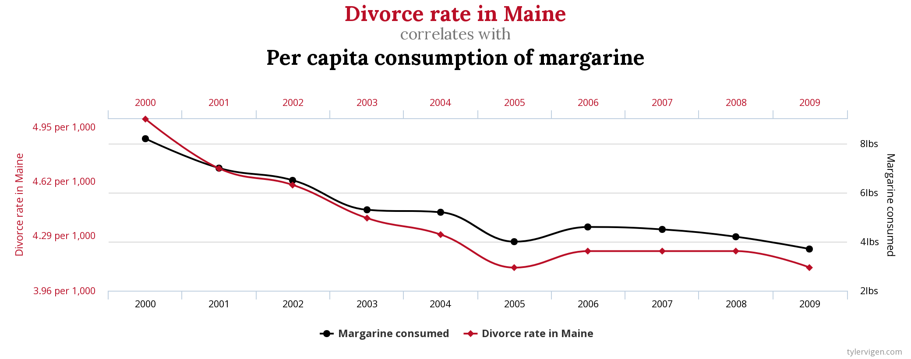
Correlation is not causation
https://www.tylervigen.com/spurious-correlations

Slide 11
Correlation pour des variables discretes?
Calculer la corrélation pour des variables discretes ?
oui quand les variables sont ordinales (ordonnées)
https://www.quora.com/Can-I-use-Pearsons-correlation-with-categorical-variables

Slide 12
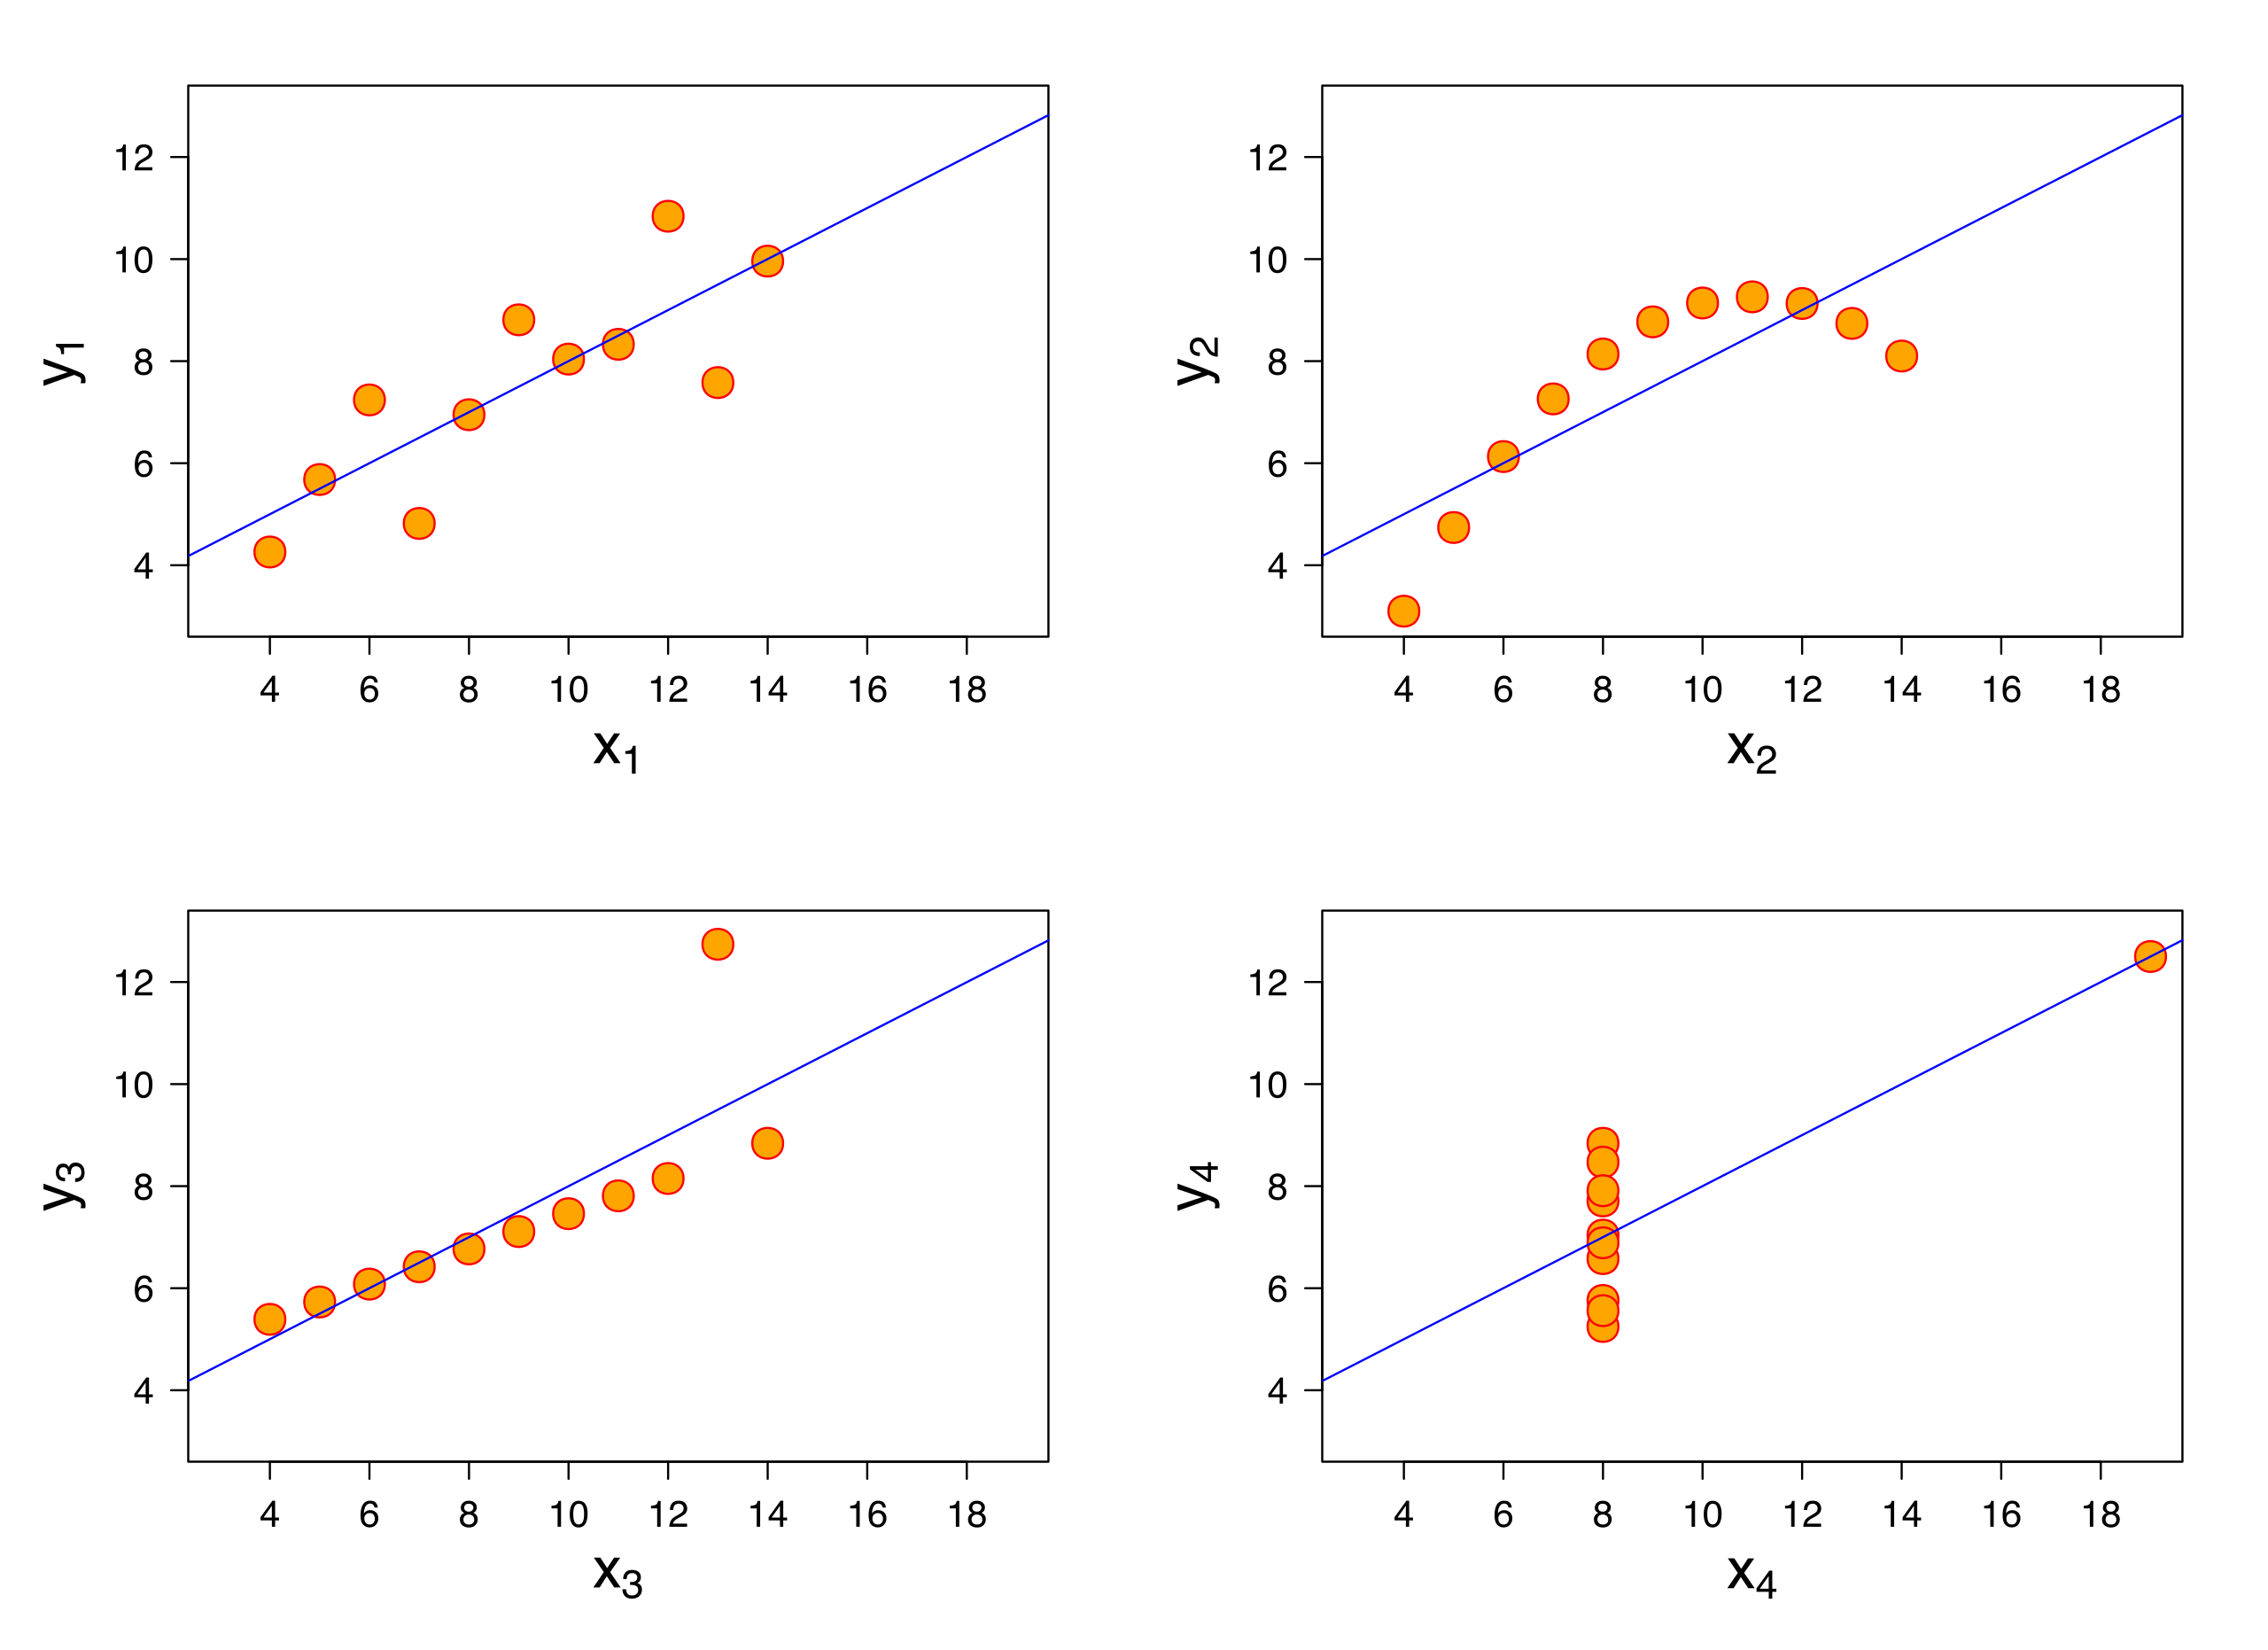
Anscombe Quartet
4 datasets créés par Francis Anscombe en 1973 pour montrer l'importance de la visualisation des données.
Les 4 datasets sont composés de 2 variables et 11 points:
meme moyenne et écart type
meme corrélation
meme ligne de régression

Slide 13
A vous: anscombe et datasaurus
Dans un notebook, chargez le dataset DatasaurusDozen.csv
plot les 12 datasets avec plt.scatter()
calculer la correlation x,y pour chaque dataset
calculer la mean et variance des variables x et y
calculer la ligne de régression avec np.polyfit()

Slide 14
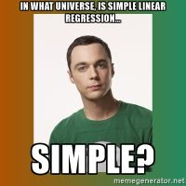
Régression Linéaire

Slide 15
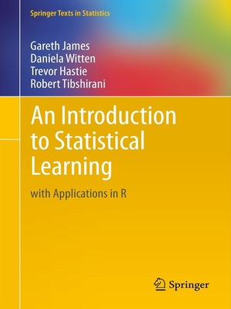
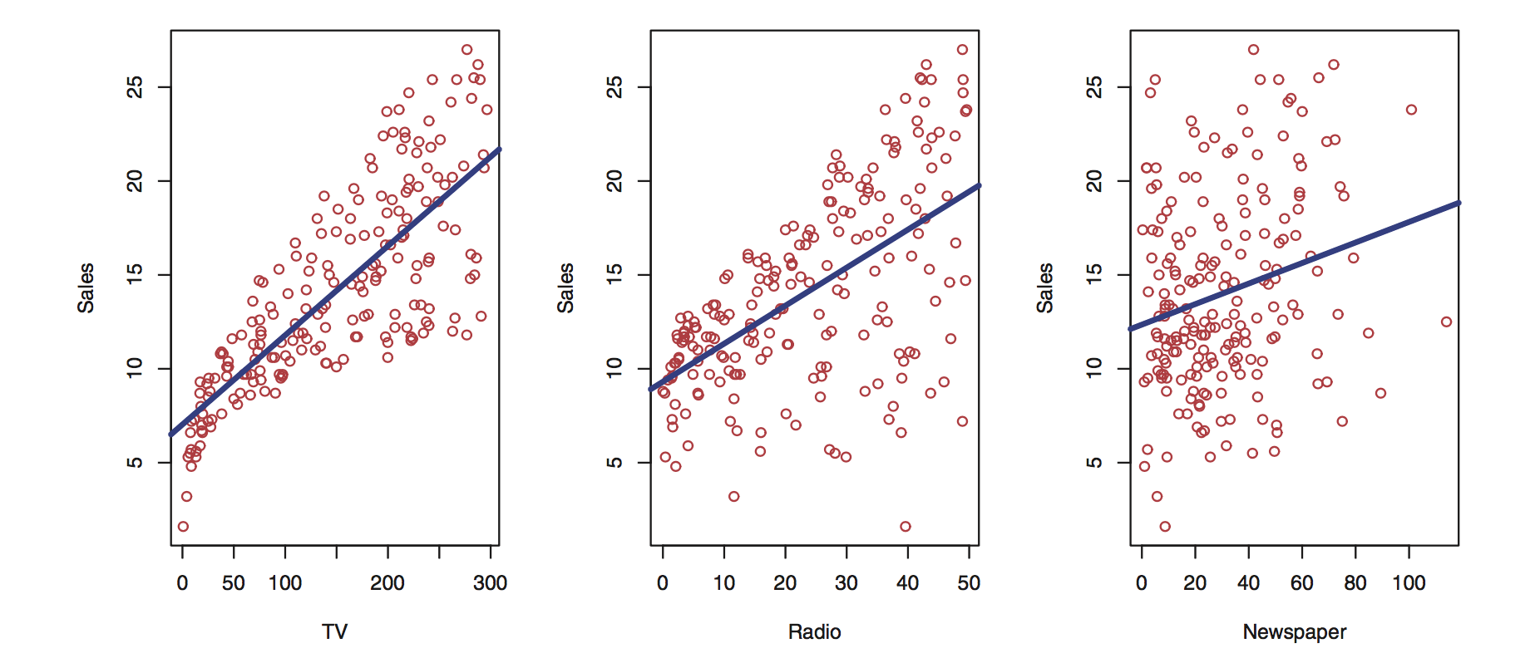
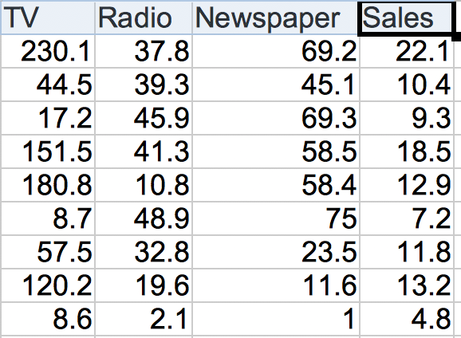
Advertising dataset
200 échantillons
3 prédicteurs: Radio, Newspaper et TV
une cible: Sales

Slide 16
Advertising dataset
200 échantillons avec 4 variables:
Target: Sales
Predictors: TV, Radio, Newspaper
Exploration:
Qualité des données
Correlation matrix
plot les variables les unes contre les autres

Slide 17
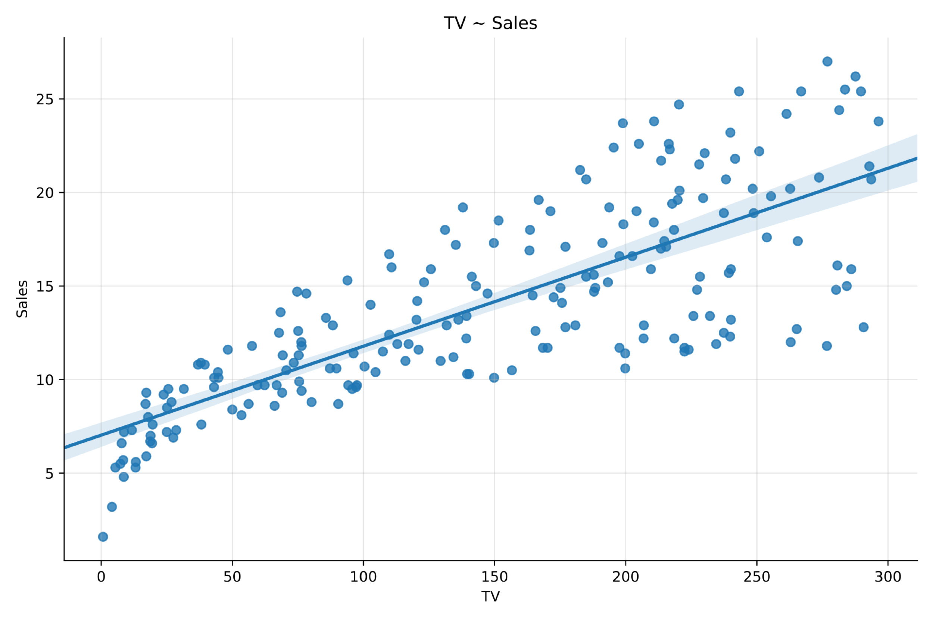
Linéarité - définition
f(x) est linéaire ssi
f(x + y) = f(x) + f(y)
f(a x) = a (fx)
f(x) = ax + b
est non lineaire!
linear interpolation
np.polyfit(x=df.TV, y=df.Sales)
sns.regplot(x=df.TV, y=df.Sales)

Slide 18
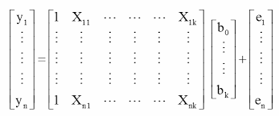
Régression linéaire
Equation générale, multivariée
\hat{y} = b_1 x_1 + b_2 x_2 + … + b_n x_n + b_0
\hat{y} = w X
X design matrix
w regression vector

Slide 19
Régression linéaire: Vocabulaire
y est la variable cible (target)
variable dépendente
variable endogène (endog)
x_1, … x_n : prédicteurs
regresseurs,
variables,
features,
variables independentes
variables exogènes (exog):
b_0, b_1, …, b_n sont les coefficients de la régression
y = w X
X design matrix
w : regression vector
Discussion sur endog, exog

Slide 20

Régression linéaire: statsmodels
import statsmodels.formula.api as smf
model = smf.ols('TARGET ~ X_1 + X_2 + … + X_N ', data=df)
results = model.fit()
results.summary()

Slide 21
Régression linéaire: Sales ~ TV
import statsmodels.formula.api as smf
import pandas as pd
# Load le dataset
df = pd.read_csv('advertising.csv')
# Définir le modèle
model = smf.ols( 'Sales ~ TV', data = df)
# Fit le modèle
results = model.fit()
# Résultats
results.summary()
results = sms.ols( Sales ~ TV, data = df).fit()

Slide 22
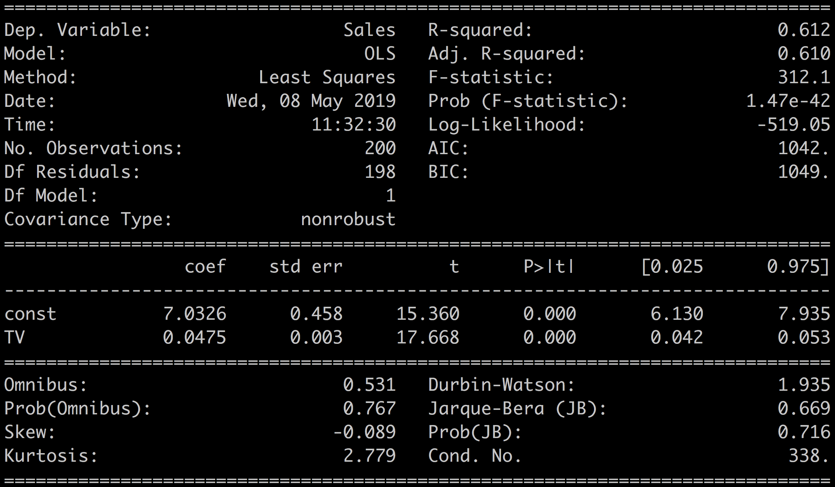
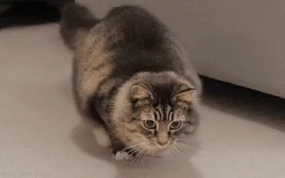
Régression linéaire: Sales ~ TV

Slide 23
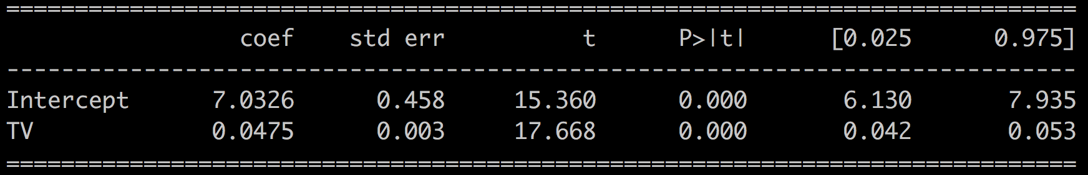
Régression linéaire: Les coefficients
df.Sales = 0.0475 * df.TV + 7.0326 + epsilon
Mesure de la corrélation entre les variables (normalisées)
si on ne dépense rien en TV on vend quand meme 7.0326 unités
results.fittedvalues = results.params['TV'] * df['TV'] + results.params['const']
results.resid = df['Sales'] - results.fittedvalues
The associated p-values and confidence intervals tell you how much trust you can put in these coefficient estimations. The p-value also tells you how confident you can be that each individual variable has some correlation with the outcome.
When the p-value > 0.05 or when the confidence interval contains 0, then the coefficients are not reliable.
The t and std error also give an indication of how much the coefficient varies around the estimated value. You want a high t and a low std error compared to the value of the coefficient.

Slide 24
if the confidence interval contains the value zero, this means that there's a 95% chance that the true coefficient is equal to zero. But a zero coefficient corresponds to the null hypothesis we were looking to reject in the first place. So if the confidence interval contains 0, we can no longer reject the null hypothesis and cannot trust the coefficient value given by the regression. In practice, when the confidence interval contains 0 then the p value is usually large so that we cannot reject the null hypothesis anyway.

Slide 25
Régression linéaire: R-squared
R-squared: defined as the amount of variation of the target variable which is explained by your model.
R-squared is always positive and lower than 1.
The rule of thumb is to have R-squared values around or superior to 0.75 but that truly depends on your data and your domain of application.
In our case we have a R-squared of 0.612 which indicates that our very simple model only accounts for 61% of the variability in Sales.
This can surely be improved.

Slide 26
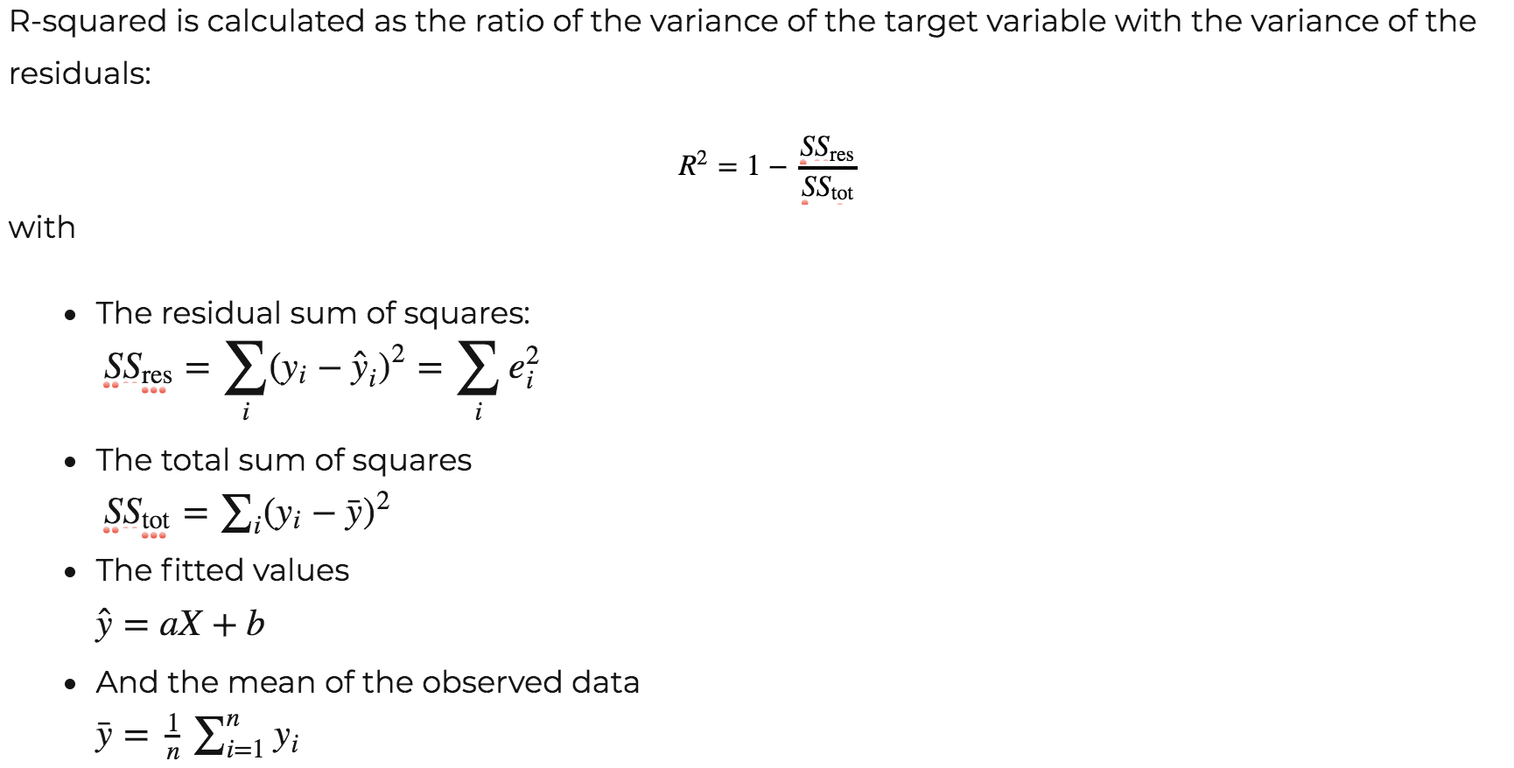
Régression linéaire: R-squared

Slide 28
Diagnostique graphique
Résidus vs fitted

Slide 29
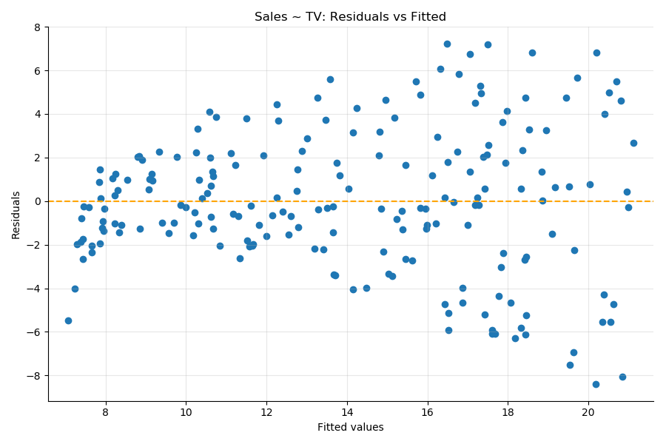
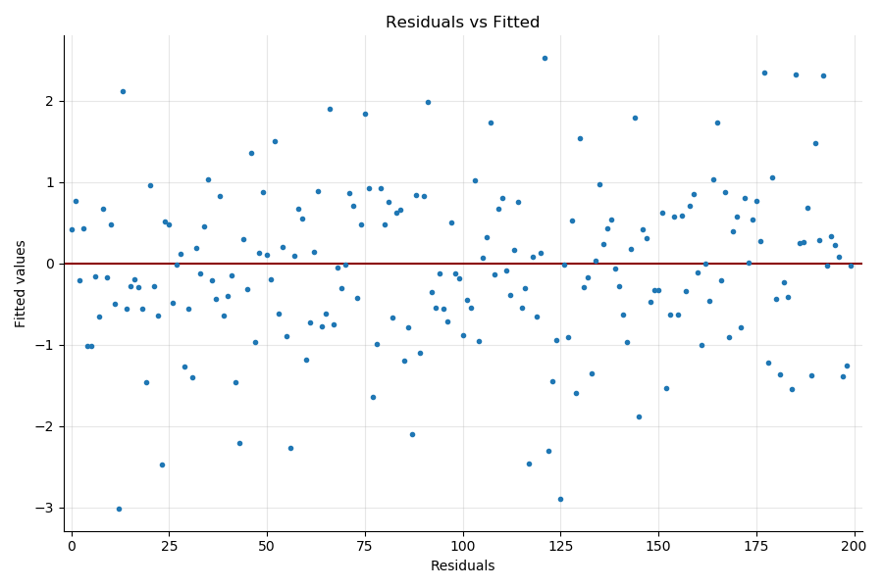
Résidus vs fitted
Le plot des residuals vs fittedvalues montre la présence d'une relation non linéaire entre la cible et le prédicteur.
Un graphe où les résidus sont réparti de façon uniforme autout d'une ligne horizontal montre que la relation entre les 2 variables est principalement linéaire.
A l'opposé un graphe avec un pattern évident indiquera que les 2 variables sont liées non-linéairement.

Slide 30
A vous: Sales ~ Radio et Sales ~ Newspaper
créez les modèles
Sales ~ Newspaper
Sales ~ Radio
Comparez les coefficients, p-values, t-test, ..
Comparez R-squared
Plot residuals vs fitted

Slide 31
Autres Métriques
Adj. R-squared: R-squared avec une pénalité liée au nombres de variables du modèle, sa complexité.
Adj. R-squared permet de voir si un modèle plus complexe explique réellement mieux les données
Comparer Adj. R-squared et R-squared
The F-statistic et la p-value associée indique si le modèle est meilleur qu'un modèle vide
H0: les coefficients sont tous égaux à 0
F Stat permet de dire si le R-squared est significatif
Le Log-likelihood mesure la probabilité d'obtenir chaque échantillon des données avec le modèle en question.
toujours négatif
plus proche de 0 <=> meilleur modèle
AIC et BIC: estimation de la quantité d'information du dataset qui n'est pas pris en compte par le modèle
AIC = n – log-likelihood
BIC : k log(n) – log-likelihood
Discussion AIC vs BIC

Slide 32
Récapitulatif: pertinence du modèle
Coefficients | Influence of the predictor on the outcome when all other predictors are kept constant
P(t) | P-value of the coefficient | Smaller = better When p(t) > 0.05 the coefficient is unreliable
Confidence interval | The 2.5% - 97.5% interval for the coefficient | Smaller = better If the confidence interval contains 0, the coefficient is not reliable
Std Err. | The standard error is an estimate of the variations of the coefficient. | Smaller = better
t-statistic | The coefficient divided by its standard error. | Smaller = better

Slide 33
Récapitulatif: pertinence du modèle
R-squared | Amount of variation of the outcome explained by your model. | Bigger = Better
Adj. R-squared | R-squared adjusted for model complexity | Bigger = Better
Log-likelihood | A measure of the probability of observing the data samples if the dataset was generated by the model | Always negative Bigger = Better
F-statistic | Measures performance of the model compared to a constant only model | Bigger = Better Always > 1 if F = 1, the model is not better than a constant value
F-proba | P-value associated to the F-statistic | if F-proba > 0.05, the model is not better than a constant based model
AIC & BIC | Measure the performance of the model balancing the complexity and the log-likelihood | Bigger = Better Relative values

Slide 34
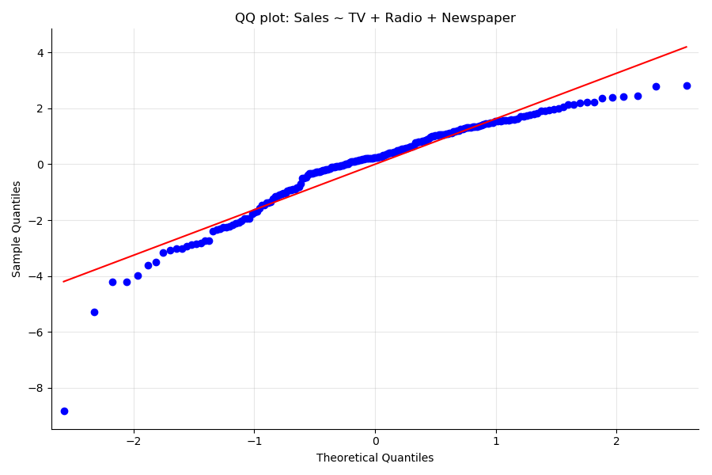
QQ-plot
A QQ plot or quantile-quantile plot compares the probability distributions of 2 variables by plotting their quantiles against each other.
When the variables follow the same distribution, the points follow a straight line.
sm.qqplot(results.resid, line='r')
# Compare with a normally distributed variable
# Generate 200 points of a N(0,1) distributed variable with numpy
test = np.random.normal(0,1, 200)
# Plot the QQplot with statsmodel
sm.qqplot(test, line='r')
To calculate the kth quantile of a variable X , you divide the range interval of X in q equal parts. The kth quantile x is such that Pr[X<x]<k/q . For instance:
the median is the 2 quantile x such that Pr[X<x]<0.5 .
quartiles are 25% and 75% quantiles

Slide 35
A vous: Sales ~ Radio, Sales ~ Newspaper
créez les modèles
Sales ~ Newspaper
Sales ~ Radio
Sales ~ TV
Comparez les coefficients, p-values, t-test, ..
Comparez R-squared
Plot residuals vs fitted
Comparez les modèles
Sales ~ Newspaper
Sales ~ Radio
Sales ~ TV
en Prenant en compte les métriques
Adj. Rsquared
log-likelihood
F-stat et F-proba
AIC et BIC
et
QQ-plot

Slide 36
The plot thickens

Slide 37
Corrélation et coefficients de régression
Both regression and the correlation coefficients are a measure of the influence of the predictor on the outcome. However, they differ in the way they represent that influence.
In the univariate case, regression and correlation coefficients share the following properties:
The regression coefficient is equal to Pearson's correlation coefficient.
The square of Pearson's correlation coefficient is the same as the R-squared.
However, regression and correlation coefficients are different measures of the data. Here are a couple of differences:
Correlation is symmetrical while linear regression is not. Swapping the outcome with one of the predictor in multivariate regression will not give you the same coefficients.
Linear regression can be used to make predictions, correlation coefficient cannot.
Correlation works for non-linear relations between variables while linear regression works on linear relationships.
So correlation and regression are complementary but intrinsically different ways of measuring the coupling between variables.

Slide 38
Normalizer les prédicteurs
In fact, standardizing the variables will change the value of the regression coefficients, but will not influence the conclusions of the regression.
Demo

Slide 39
Régression linéaire multivariée
Sales ~ TV + Radio + Newspaper

Slide 40
Sales ~ TV + Radio + Newspaper
Parmi les 4 modèles suivant quel est le meilleur ?
Sales ~ TV + Radio + Newspaper
Sales ~ TV + Radio
Sales ~ TV + Newspaper
Sales ~ Radio + Newspaper

Slide 41
Comment sont calculés les coefficients ?

Slide 42
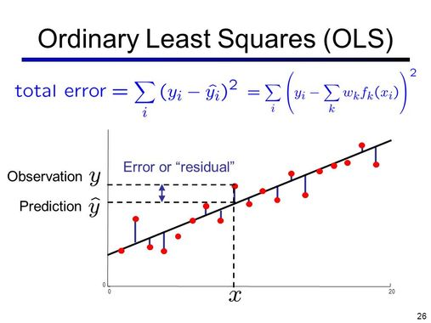
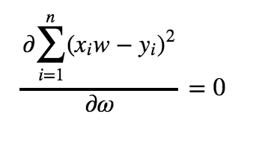
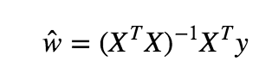
Ordinary Least Square (OLS) – Méthode des moindres carrés
On veut minimiser l'erreur de prédiction
Soit la différence quadratique entre
les valeurs estimées \hat{y}
les vraies valeurs y
Comme la fonction est convexe, il faut trouver son minimum
Et pour cela on résoud
La solution analytique est:

Slide 43
Solution analytique
Problèmes:
mémoire
couteux en calcul
inverser la matrice X^T X de dimension NxN n'est pas toujours chose évidente
ne scale pas si le volume de données est grand
algorithmes d'estimations
gradient stochastique
maximum likelihood

Slide 44
Fonction de cout – Loss function
let's take a step back
Pour OLS on veut minimiser l'erreur quadratique: f(w) = ǁ \hat{y} - y ǁ^2 = ǁ \hat{w} X - y ǁ^2
Cette fonction s'appelle la fonction de coût.
On peut definir d'autres fonctions de coût.
MAE: L1: f(w) = | \hat{y} - y |
MSE L2: f(w) = ǁ \hat{y} - y ǁ^2
L∞: max_w | \hat{y} - y |
Ajouter des contraintes sur les coefficients w:
Ridge: f(w) = ǁ wX - y ǁ^2 + 𝛌 ǁ w ǁ ^2
et pour la classification:
Cross Entropy Loss/Negative Log Likelihood: -y log(ˆy) + (1-y) log(1-ˆy)
Introduction to Loss Functions

Slide 45
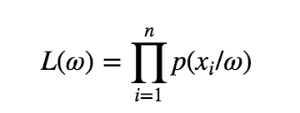
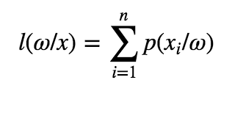
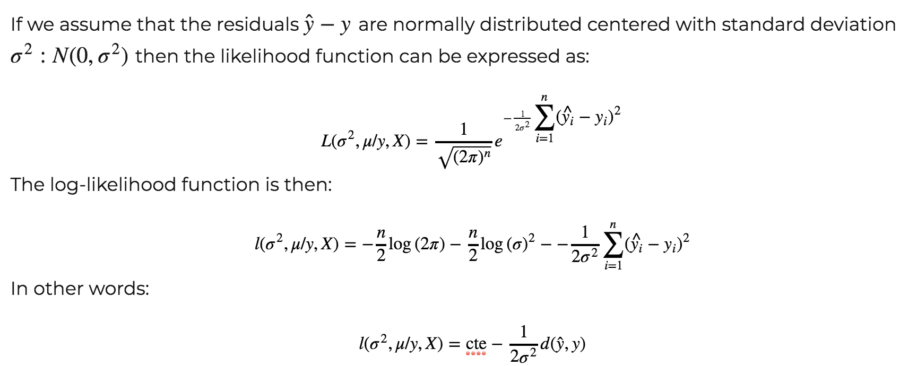
log likelihood
Max du Likelihood
Max du Log-Likelihood
On retrouve la meme solution que pour l'approche OLS!!

Slide 46
Hypothèses de la régression linéaire

Slide 47
Hypothèses de la régression linéaire
Prédicteurs
Linearité: la relation entre les prédicteurs et la cible est linéaire
Collinéarité: les prédicteurs ne sont pas corrélés
Résidus
Autocorrelation des résidus: les résidus ne sont pas auto corrélés
Les résidus sont normallement distribués
Homoskedasticité: la variance des résidus est constante

Slide 48
1. Linéarité entre prédicteurs et cible
Evaluation graphique avec
le scatterplot V1 ~ V2
le residus vs fitted
A vous: Comparer
Sales ~ TV
Sales ~ sqrt(TV)
Sales ~ TV ^ 2
plot Sales vs predicteur
fit model
R-squared, p-values, …
plot residuals vs fitted
Quel est le meilleur modèle ?
Correction:
Transformation du predicteur

Slide 49
2. Multi collinéarité
Les predicteurs sont corrélés – Calcul de la matrice de corrélation
Un facteur caché est commun à 2 prédicteurs
Condition Number (pour des variables normalisées):
valeur < 20
Variance Inflation Factor (VIF)
mesure le degré de multi collinéarité due à l'ajout d'un nouveau prédicteur
VIF_i = 1 / (1 – R^2_i)
multicollinéarité quand vif_i > 5
from statsmodels.stats.outliers_influence import variance_inflation_factor as vif
vif(df[['TV', 'Radio', 'Newspaper']].values, 0)
> 0.247
vif(df[['TV', 'Radio', 'Newspaper']].values, 2)
> 3.055
Multi collinéarité plus importante entre Newspaper et Radio, TV mais toujours raisonnable
Peu de multi collinéarité entre TV et Radio, Newspaper

Slide 50
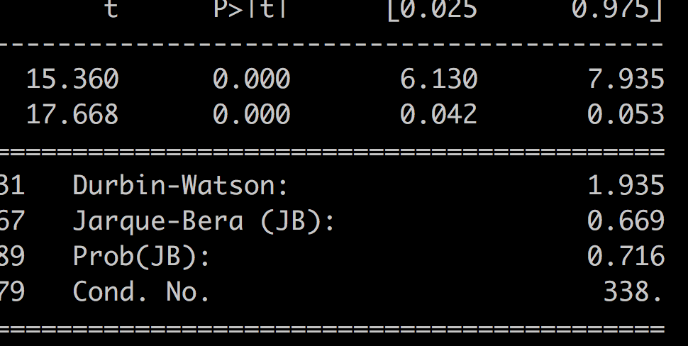
3. Auto corrélation des résidus
e_i = \hat{y_i} – y_i
corr(e_i, e_{i-j}) = 0 for j != i
The Durbin Watson statistic, is a direct test of the correlation of the residuals.
It takes a value from 0 to 4, where:
2 means no autocorrelation.
0 to 2 means positive autocorrelation
2 to 4 means negative autocorrelation.
As a rule of thumb values in the range of 1.5 to 2.5 are relatively normal.
Autocorrélation très faible des résidus pour la régression Sales ~ TV

Slide 51
4. Normalité des résidus
Plot the histogram of the residuals and compare it with the histogram of a normal distribution.
Using a Kolmogorov-Smirnov
Shapiro test
Jarque-Bera statistic:
Drawing the QQ plot
La p-value du test Jarque Bera > 0.05.
On ne peut rejeter l'hypothese nulle H0: les résidus ont le skew et kurtosis sont ceux d'une distribution normale

Slide 52
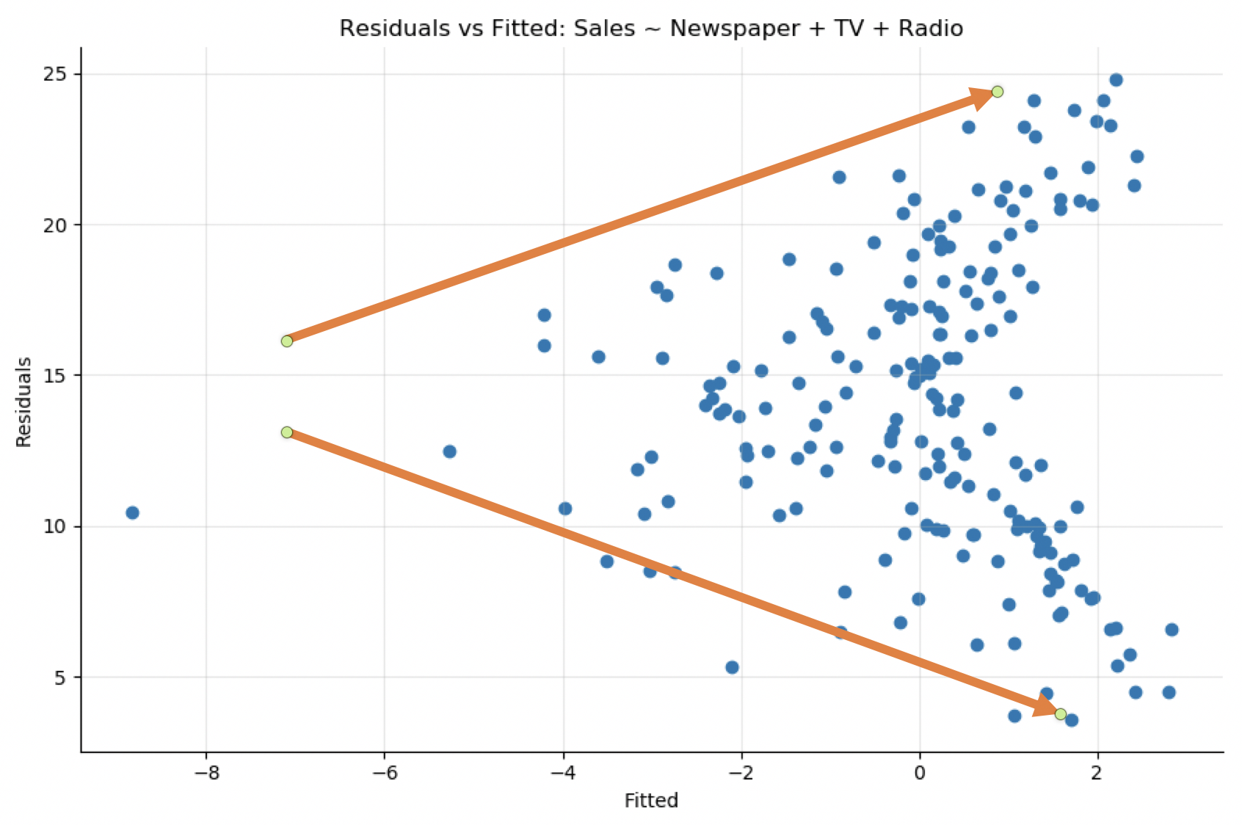
5. Hétéroskedascticité
La variance des résidus reste stable

Slide 53
Récapitulatif des hypothèses de la régression linéaire
Assumption | Meaning | Test
Linearity | There's a linear relation between the predictors and the outcome | plot predictor vs outcome plot residuals vs fitted
Collinearity | The predictors are not correlated to each other | Correlation matrix VIF Condition Number < 20
Autocorrelation | The residuals are not correlated to each other | Durbin-Watson, Ljung-Box tests
Normality | The residuals are normally distributed | Kolmogorov-Smirnoff or Jarque-Bera tests QQ-plot Histogram of residuals
Homoskedasticity | The variance of the residuals is constant | Residuals vs fitted plot ‎Breusch–Pagan test
Régression linéaire simple : quand les hypothèses ne sont pas satisfaites

Slide 54
Encore une minute

Slide 55


Slide 56
A vous – Ozone dataset
Ozone dataset:
Ozone ~ (Solar.R, Wind, Temp)
ne pas prendre en compte month ou day
Pour mardi:
Analyse complète univariée et multivariée
Transformation des prédicteurs (log, boxcox, normalisation, square, sqrt)
Sélection du meilleur modèle
Considérer la prédiction de log(Ozone)

Slide 57
Next time: Régression logistique – classification - ML
Classification ≠ Régression
Régression logistique
function logit
De l'approche stats à l'approche ML, 2 cultures
Matrice de confusion
AUC – F1 score
Régression logistique avec scikit-learn
Prédicteurs catégoriques
dummy encoding
binary encoding
classification multivariée
one vs rest
one vs one

